Slide 1
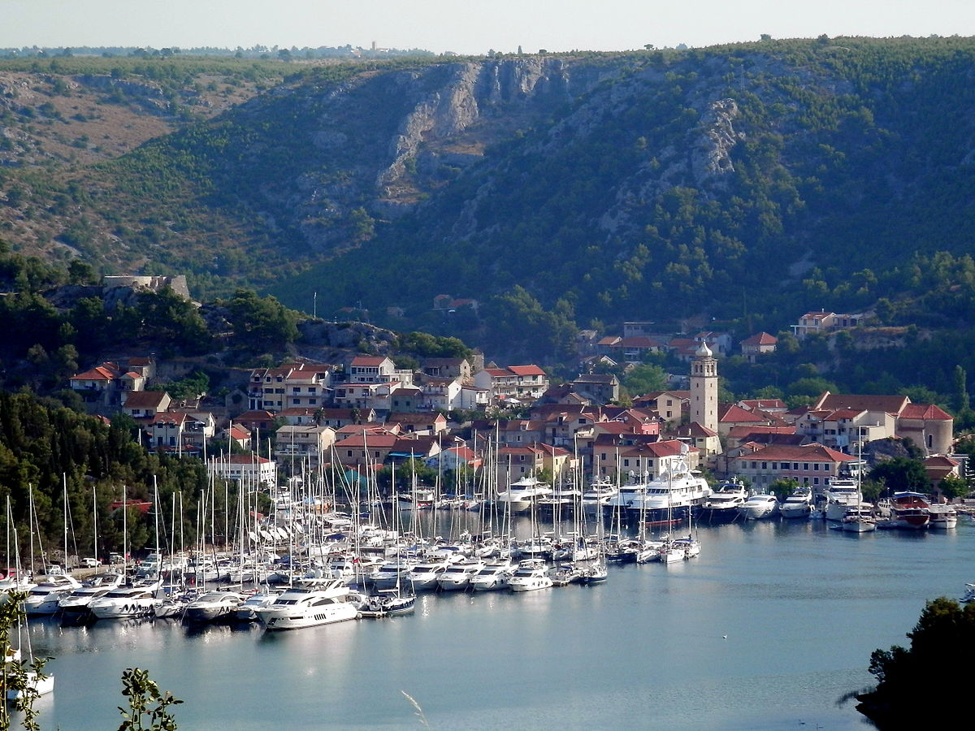
Proračun grada Skradina za GRAĐANE ZA 2020. godinu

Slide 2
Sadržaj:
Što je Proračun?
Sadržaj Proračuna?
Kako se donosi Proračun?
Promjene u Proračunu
Prihodi i rashodi Grada Skradina
Proračun Grada Skradina za 2020. godinu s projekcijom proračuna za 2021. i 2022. godinu
Plan prihoda za 2020. godinu
Plan rashoda za 2020. godinu
Projekcije prihoda za 2020.-2022. godinu
Projekcije rashoda za 2020.-2022. godinu

Slide 3
Što JE PRORAČUN?
Proračun je financijski dokument kojim se procjenjuju prihodi i primici te utvrđuju rashodi i izdaci za proračunsku godinu. Proračun se odnosi na fiskalnu godinu koja predstavlja razdoblje od 12 mjeseci, od 1. siječnja do 31. prosinca tekuće godine.
Sastoji se od općeg i posebnog dijela, a na razini jedinica lokalne i područne (regionalne) samouprave i od plana razvojnih programa.

Slide 4
Sadržaj proračuna
OPĆI DIO:
Račun prihoda i rashoda-sastoji se od plana prihoda i rashoda Grada Skradina za proračunsku godinu
U računu prihoda i rashoda prikazani su: prihodi poslovanja, prihodi od prodaje nefinancijske imovine, rashodi poslovanja, rashodi za nabavu nefinancijske imovine

Slide 5
Račun financiranja- sadrži sve primitke od financijske imovine i zaduživanja te sve izdatke za financijsku imovinu i otplatu zajmova za proračunsku godinu
POSEBNI DIO:
Sastoji se od plana rashoda i izdataka proračunskih korisnika iskazanih po vrstama, raspoređenih u programe koji se sastoje od aktivnosti i projekta
PLAN RAZVOJNIH PROGRAMA:
sadrži planirane rashode za investicije, kapitalne pomoći i donacije za sljedeće tri godine

Slide 6
Kako se donosi proračun?
Gradsko vijeće tj. predstavničko tijelo Grada Skradina na javnoj sjednici raspravlja o prijedlogu Proračuna te donosi Proračun za sljedeću proračunsku godinu

Slide 7
Promjene u proračunu
Proračun mora biti uravnotežen što znači da ukupni prihodi i primici pokrivaju ukupne rashode i izdatke. Ako se tijekom proračunske godine povećaju rashodi i izdaci, odnosno umanje prihodi i primici, proračun se mora uravnotežiti Izmjenama i dopunama Proračuna, odnosno ”rebalansom”.
Rebalans predlaže gradonačelnik a donosi ga Gradsko vijeće .

Slide 8
PRORAČUN GRADA SKRADINA ZA 2020. GODINU S PROJEKCIJOM PRORAČUNA ZA 2021. I 2022. GODINU
OPIS | PRORAČUN ZA 2020. | PROJEKCIJA ZA 2021. | PROJEKCIJA ZA 2022.
Ukupni prihodi | 41.861.908,00 kn | 28.593.450,00 kn | 41.861.908,00 kn
Prihodi od prodaje nefinancijske imovine | 800.000,00 kn | 1.001.145,00 kn | 800.000,00 kn
Višak prihoda poslovanja iz prethodne godine | 1.751.970,00 kn | 0,00 kn | 2.335.970,00 kn
UKUPNI PRIHODI + VIŠAK IZ PRETHODNE GODINE | 44.413.878,00 kn | 29.594.595,00 kn | 44.997.878,00 kn
Ukupni rashodi | 12.129.920,00 kn | 9.062.970,00 kn | 12.129.920,00 kn
Rashodi za nabavu nefinancijske imovine | 31.473.958,00 kn | 19.721.625,00 kn | 32.057.958,00 kn
Izdaci za financijsku imovinu i otplate zajmova | 810.000,00 kn | 810.000,00 kn | 810.000,00 kn
UKUPNI RASHODI I IZDACI | 44.413.878,00 kn | 29.594.595,00 kn | 44.997.878,00 kn

Slide 9
Plan prihoda za 2020. godinu
OPIS | PLAN 2020. | STRUKTURA %
Prihodi od poreza | 4.113.000,00 kn | 9,64%
Pomoći iz inozemstva i od subjekata unutar općeg proračuna | 31.465.908,00 kn | 73,76%
Prihodi od imovine | 1.741.500,00 kn | 4,08%
Prihodi od upravnih i administrativnih pristojbi | 4.003.000,00 kn | 9,38%
Prihodi od prodaje proizvoda, robe i usluga, donacija | 308.500,00 kn | 0,72%
Kazne, upravne mjere i ostali prihodi | 230.000,00 kn | 0,54%
UKUPNO PRIHODI OD POSLOVANJA | 41.861.908,00 kn | /
Prihodi od prodaje nefinancijske imovine | 800.000,00 kn | 1,88%
UKUPNI PRIHODI | 42.661.908,00 kn | 100%
Višak prihoda iz prethodnih godina | 1.751.970,00 kn
UKUPNO PRIHODI I PRIMICI | 44.413.878,00 kn

Slide 11
plan rashoda za 2020. godinu
OPIS | PLAN 2020. | STRUKTURA %
Rashodi za zaposlene | 2.306.720,00 kn | 5,19%
Materijalni rashodi | 7.283.700,00 kn | 16,40%
Financijski rashodi | 60.000,00 kn | 0,14%
Subvencije | 1.000,00 kn | 0,00%
Pomoći dane u inozemstvu i unutar općeg proračuna | 20.000,00 kn | 0,05%
Naknade građanima i kućanstvu od osiguranja i druge naknade | 1.123.500,00 kn | 2,53%
Ostali rashodi | 1.335.000,00 kn | 3,01%
UKUPNI RASHODI POSLOVANJA | 12.129.920,00 kn
Rashodi za nabavu neproizvedene dugotrajne imovine | 12.863.650,00 kn | 28,96%
Rashodi za nabavu proizvedene dugotrajne imovine | 18.610.308,00 kn | 41,90%
Rashodi za dodatna ulaganja na nefinancijskoj imovini | 0,00 kn | 0,00%
UKUPNI RASHODI ZA NABAVU NEFINANCIJSKE IMOVINE | 31.473.958,00 kn
UKUPNI RASHODI | 43.603.878,00 kn
Izdaci za financijsku imovinu i otplate zajmova | 810.000,00 kn | 1,82%
UKUPNI RASHODI I IZDACI | 44.413.878,00 kn

Slide 12
PROJEKCIJE PRIHODA ZA 2020.-2022. GODINU
OPIS | PRORAČUN 2020. | PLAN 2021. | PLAN 2022.
Prihodi od poreza | 4.113.000,00 kn | 3.835.750,00 kn | 4.113.000,00 kn
Pomoći iz inozemstva i od subjekata unutar općeg proračuna | 31.465.908,00 kn | 18.428.000,00 kn | 31.465.908,00 kn
Prihodi od imovne | 1.741.500,00 kn | 1.924.000,00 kn | 1.741.500,00 kn
Prihodi od upravnih i administrativnih pristojbi | 4.003.000,00 kn | 4.153.200,00 kn | 4.003.000,00 kn
Prihodi od prodaje proizvoda, robe i usluga, donacija | 308.500,00 kn | 122.500,00 kn | 308.500,00 kn
Kazne, upravne mjere i ostali prihodi | 230.000,00 kn | 130.000,00 kn | 230.000,00 kn
PRIHODI OD POSLOVANJA | 41.861.908,00 kn | 28.593.450,00 kn | 41.861.908,00 kn
Prihodi o prodaje nefinancijske imovine | 800.000,00 kn | 1.001.145,00 kn | 800.000,00 kn
UKUPNI PRIHODI | 42.661.908,00 kn | 29.594.595,00 kn | 42.661.908,00 kn
VLASTITI IZVORI | 1.751.970,00 kn | 0,00 kn | 2.335.970,00 kn
UKUPNO PLAN PRORAČUNA | 44.413.878,00 kn | 29.594.595,00 kn | 44.997.878,00 kn

Slide 13
Projekcije rashoda za 2020.-2022. godinu
OPIS | PRORAČUN 2020. | PLAN 2021. | PLAN 2022.
Rashodi za zaposlene | 2.306.720,00 kn | 1.940.150,00 kn | 2.306.720,00 kn
Materijalni rashodi | 7.283.700,00 kn | 4.902.320,00 kn | 7.283.700,00 kn
Financijski rashodi | 60.000,00 kn | 100.000,00 kn | 60.000,00 kn
Subvencije | 1.000,00 kn | 2.000,00 kn | 1.000,00 kn
Pomoći dane u inozemstvu i unutar općeg proračuna | 20.000,00 kn | 20.000,00 kn | 20.000,00 kn
Naknade građanima i kućanstvu od osiguranja i druge naknade | 1.123.500,00 kn | 477.500,00 kn | 1.123.500,00 kn
Ostali rashodi | 1.335.000,00 kn | 1.621.000,00 kn | 1.335.000,00 kn
RASHODI POSLOVANJA | 12.129.920,00 kn | 9.062.970,00 kn | 12.129.920,00 kn
Rashodi za nabavu neproizvedene dugotrajne imovine | 12.863.650,00 kn | 3.419.375,00 kn | 12.847.650,00 kn
Rashodi za nabavu proizvedene dugotrajne imovine | 18.610.308,00 kn | 16.302.250,00 kn | 19.210.308,00 kn
Rashodi za dodatna ulaganja na nefinancijskoj imovini | 0,00 kn | 0,00 kn | 0,00 kn
RASHODI ZA NABAVU NEFINANCIJSKE IMOVINE | 31.473.958,00 kn | 19.721.625,00 kn | 32.057.958,00 kn
UKUPNI RASHODI | 43.603.878,00 kn | 28.784.595,00 kn | 44.187.878,00 kn
Izdaci za financijsku imovinu i otplate zajmova | 810.000,00 kn | 810.000,00 kn | 810.000,00 kn
UKUPNO PLAN PRORAČUNA | 44.413.878,00 kn | 29.594.595,00 kn | 44.997.878,00 kn

Slide 14
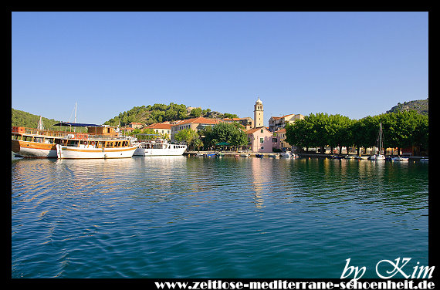
KONTAKT
Grad Skradin
Trg Male Gospe 3, 22222 Skradin
grad.skradin@si.t-com.hr
+385 (0)22 771 076

